Slide 1
СУНО. Подсистема управления SMS-рассылками

Slide 2
Общая схема работы
Web-интерфейс пользователя
Sms Демон
Gammu-smsd
Выполняет:
Отправку SMS из папки Outbox.
Получает и размещает полученные из модема сообщения в папку inbox
Перемещает отправленные сообщения в папку Sent.
Выполняет:
Создание групп рассылок SMS
Создание расписаний рассылок SMS
Регистрация модемов в системе.
Чтение статуса модемов из БД
Визуализация модемов со статусами на дашборде
Выполняет:
Поиск сообщений в папке Inbox.
Внесение полученных сообщений в БД
Размещение по расписанию сообщений на отправку в Outbox

Slide 3
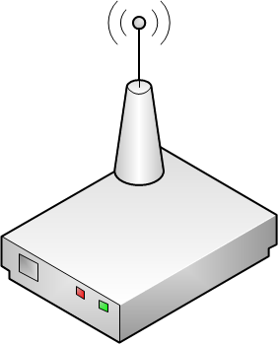


Схема взаимодействия
Gammu-smsd
Sms Демон
Web-интерфейс пользователя

Slide 4
Gammu-smsd
Есть входящие в папке Outbox?
Ответ: «Есть»
Отправить сообщения модемам
Есть входящие SMS сообщения в модеме?
Ответ: «Есть»
Считать из модема и положить в папку Inbox

Slide 5
SMS Daemon
Есть входящие в папке Inbox?
Ответ: «Есть»
Внести входящие сообщения в базу данных
Обновить статус модема
Проверить в БД, не настало ли время отправки SMS на какое-нибудь устройство?
Ответ: «Настало»
Разместить SMS в папку Outbox демона Gammu-smsd, для модемов у которых настало время перезагрузки.

Slide 6
Дополнительные указания по эксплуатации
По возможности не подключать к компьютеру внешних USB устройств в процессе работы системы. Если все-таки внешние устройства подключались, то необходимо проверить сохранился ли номер COM порта у модема. (совпадает ли номер COM-порта).
Держать включенным SMS Daemon.bat (если закрыть приложение – отправка по расписанию перестанет работать)

Slide 7
Установочный пакет системы
В установочный пакет системы входят:
Архив с кодами программы и демона SMS Daemon (symfony.rar).
Бесплатный пакет веб-сервера PHP-Apache-MySQL (xampp).
Дистрибутивы демона Gammu-smsd для Windows.
Дистрибутив Heidi-SQL для windows (удобный просмотр и редактирование БД в процессе эксплуатации, установка не обязательна).
Git-hub – система контроля версии. (Установка требуется в случае когда с заказчиком согласованы дальнейшие разработки системы для автоматического обновления ПО через интернет, для текущей эксплуатации git-hub не обязателен к установке).

Slide 8
Порядок установки системы
Установить web-server и mysql сервер из пакета xampp.
Установить HeidiSQL и проверить подключение к БД.
Распаковать архив symfony.rar в папку xampp/htdocs/ (корневую директорию Web-сервера, чтобы путь к исходникам выглядел как например c:/xampp/htdocs/symfony/)
Установить Gammu-smsd.
Подключить к компьютеру 3G модем
Произвести настройку системы согласно следующим слайдам.

Slide 9
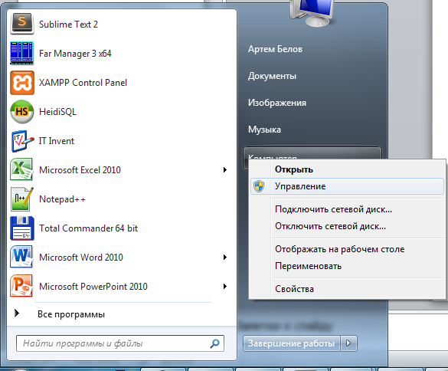
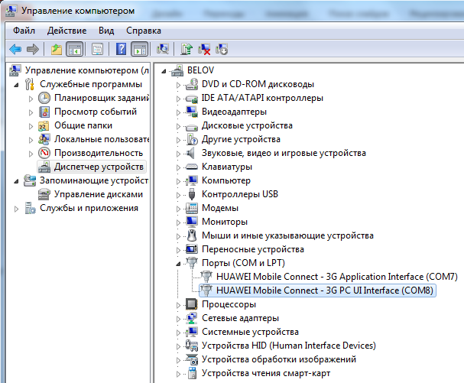
Настройка демона Gammu-smsd
Посмотреть на каком COM порту установлен 3G модем. (в примере снизу порт COM8).

Slide 10
Настройка демона Gammu-smsd
Создать файл конфигурации gammu-smsdrc с определенным содержимым и разместить его в папке bin директории, куда установлена gammu. (Во второй строчке содержимого «выделено красным» указываем номер порта с предыдущего слайда).
Пример («c:\Program Files (x86)\Gammu 1.33.0\bin\gammu-smsdrc»).
(Содержимое файла конфигурации gammu-smsdrc для модема E-352 Huawei приведено ниже.)
[gammu]
device = com8
connection = at115200
model = at
[smsd]
service = files
LogFile = c:\gammu\gammu.log
InboxPath = c:\gammu\inbox\
OutboxPath = c:\gammu\outbox\
SentSMSPath = c:\gammu\sent\
ErrorSMSPath = c:\gammu\error\

Slide 11
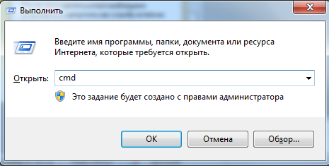
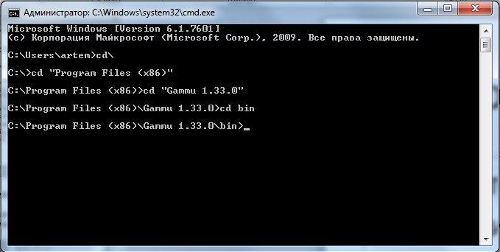
Настройка демона Gammu-smsd
После этого gammu-smsd необходимо установить и запустить как службу windows:
Открываем командную строку ([WIN+R]):
Проходим в директорию bin демона gammu-smsd.

Slide 12
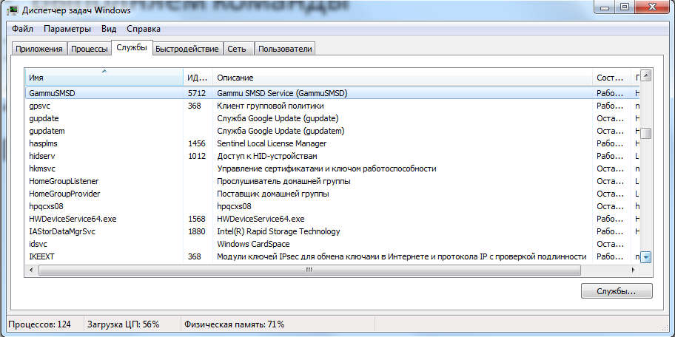
Настройка демона Gammu-smsd
Выполняем команды
1) gammu-smsd –c gammu-smsdrc –i
2) gammu-smsd –c gammu-smsdrc –s
Проверяем готовность в службах windows:

Slide 13
Проверка демона Gammu-smsd
Создаем файл «OUT+79210001122.txt» с содержимым «Test message», где +79210001122 – номер телефона, на который будет отправлено тестовое сообщение и перемещаем его в папку outbox (в примере c:\gammu\outbox\).
В течение минуты-двух наш файл должен пропасть из папки /outbox/ и номер +79210001122 должен получить тестовое SMS-сообщение.
Если сообщение получено – демон Gammu-smsd настроен, можно двигаться дальше.

Slide 14
Настройка symfony
В файле «..\symfony\config\gammu.ini» указываем директории, с которыми работает gammu. (Необходимо, чтобы web-интерфейс пользователя мог отправлять SMS через Gammu).
Пример содержимого файла gammu.ini приведен ниже:
inbox = "c:\gammu\inbox"
outbox = "c:\gammu\outbox"
sent = "c:\gammu\sent"
errors = "c:\gammu\errors"

Slide 15
Настройка SMS Daemon Win
В папке ..\symfony\daemons\SmsDaemon_Win\config\
Редактируем файл config.ini следующим образом:
gammupath = "c:\gammu\"
dbhost = "localhost"
dbname = "mmanager"
dbuser = "root"
dbpassword = "“
Здесь gammupath – путь к рабочим папкам gammu, dbhost = “localhost” имя или ip адрес хоста, где расположена база данных mysql;
dbname=“mmanager” //параметр менять нельзя
dbuser = “root” //пользователь для доступа к БД
dbpassword = “” //пароль пользователя БД

Slide 16
Запуск демона SMS Daemon
В папке SmsDaemon_Win запускаем «run.bat».
Окно с демоном всегда должно быть открыто, иначе система не будет рассылать сообщения по расписанию, записывать входящие сообщения в БД и обновлять статус устройств в пользовательском интерфейсе.

Slide 17
Создание БД и запуск сервера
Для создания БД после установки демонов открываем командную строку как на слайде 11, заходим в папку symfony и выполняем следующие команды:
php app/console doctrine:database:create
php app/console doctrine:schema:create
php app/console server:run
4) Должно появиться сообщение :
server running on http://localhost:8000.
5) Все, открываем браузер (предпочтительно google chrome) и проходим по адресу http://localhost:8000.

Slide 18
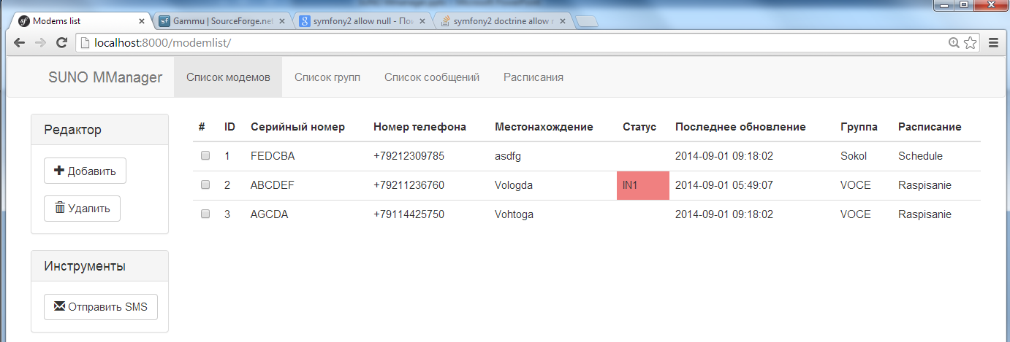
Порядок работы с пользовательским интерфейсом
Сначала проходим на вкладку «Список групп.

Slide 19
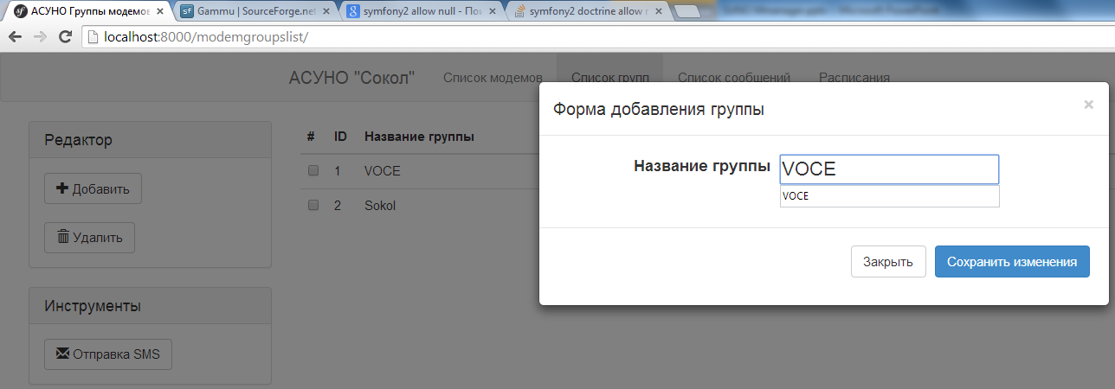
Порядок работы с пользовательским интерфейсом / Создание группы
Нажимаем на кнопку «добавить», система предложит указать имя новой группы (вводим название, нажимаем сохранить изменения). Новая группа добавлена. ИМЕНА ГРУПП ЛУЧШЕ ПРОДУМАТЬ СРАЗУ, Т.К. ИЗМЕНИТЬ ИХ В ПРОЦЕССЕ РАБОТЫ НЕВОЗМОЖНО, МОЖНО ТОЛЬКО СОЗДАТЬ НОВУЮ ГРУППУ И УДАЛИТЬ СТАРУЮ.
//Группы нужны для того, чтобы была возможность групповой отправки SMS. Например требуется послать сигнал на выключение группы устройств, у примеру света на какой-нибудь улице, далее мы отмечаем галочкой группу модемов, и нажимаем кнопку «Отправка SMS» и всем модемам из группы будут отправлены SMS. О том как добавить в группу модем, будет рассказано далее.

Slide 20
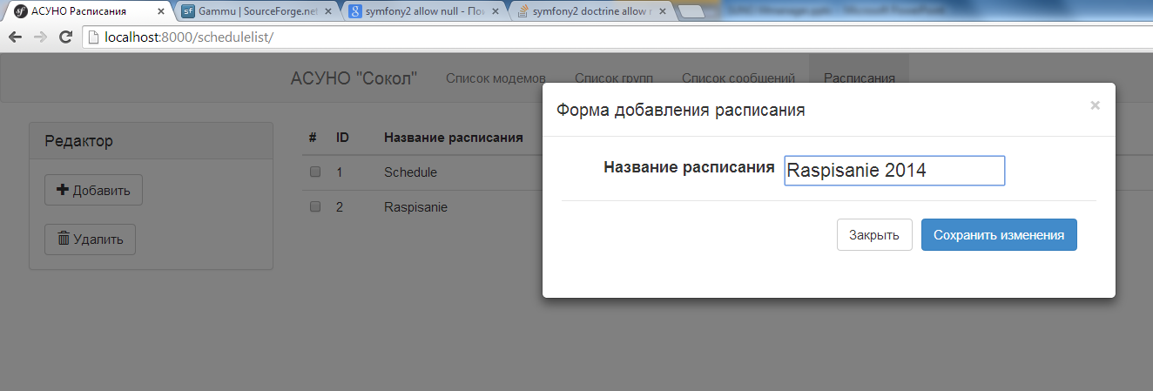
Порядок работы с пользовательским интерфейсом / Создание расписания
2. Далее проходим на вкладку Расписания
Нажимаем кнопку добавить, в появившемся окне вводим название расписания и нажимаем «Сохранить изменения».

Slide 21
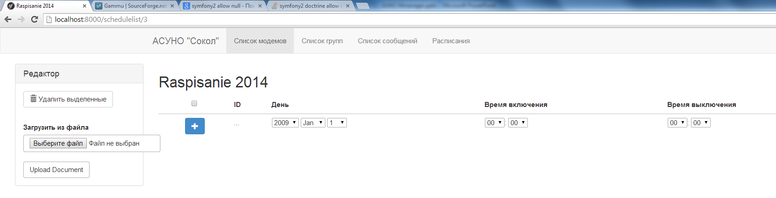
Порядок работы с пользовательским интерфейсом / Создание расписания
Двойным щелчком по появившемуся расписанию мы попадаем на страницу редактирования расписания. Есть два способа составления :
1) Загрузить из файла excel (Raspisanie.xls) ,2) Набрать расписание вручную.
Нажмите на кнопку «Выберите файл», и выберите файл Raspisanie.xls, через некоторое время система внесет список в расписание.
Выбрать в строчке со знаком «+» дату, время включения и время выключения и нажать на кнопку «+» (и так построчно составить вручную).

Slide 22
Регистрация модемов в системе
Проходим на вкладку «Список модемов».
На этой странице мы видим всю информацию о текущем состоянии системы (статус модема (IN1 и красный фон если питание выключено, IN2 и зеленый фон, если питание включено), группу, номер телефона, серийный номер, местонахождение, привязанное расписание.) Здесь же можно отправлять SMS на конкретный модем, выделив строчку с модемом галочкой и щелкнув по кнопке «Отправить SMS».

Slide 23
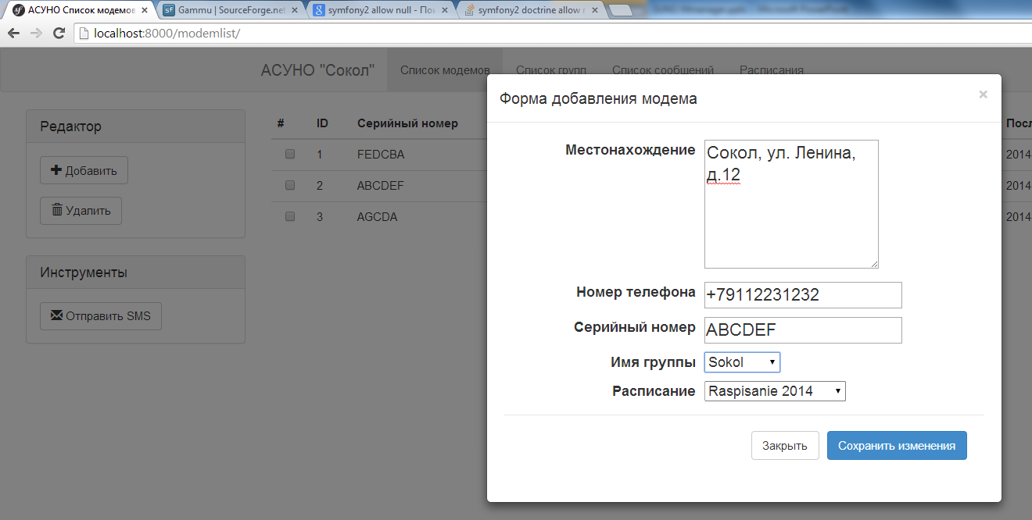
Регистрация модемов в системе
Для регистрации модема в системе нажимаем на кнопку «Добавить модем», вносим необходимую информацию и «ВНИМАНИЕ» привязываем к модему созданную нами группу и созданное нами расписание. Именно здесь модемы первично включаются в группу и к ним привязывается расписание. И ИМЕННО С МОМЕНТА СОХРАНЕНИЯ ЭТОЙ ФОРМЫ (если работает демон SMS Daemon) система начнет отправлять по расписанию SMS сообщения этому модему.

Slide 24
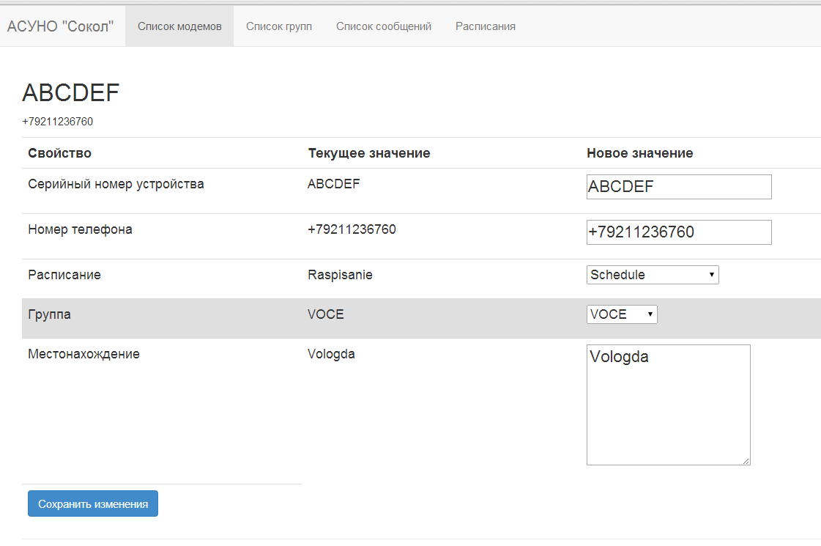
Изменение параметров модемов
Предположим мы хотим изменить группу модема, или расписание, привязанное к модему, или симка осталась старая, а модем заменили на новый и у него сменился серийный номер, это можно сделать двойным кликом по строчке с модемом на вкладке «Список модемов». А ниже на этой же вкладке расположен отчет о последних состояниях модема (когда он включался/выключался последний раз, см. следующий слайд).

Slide 25
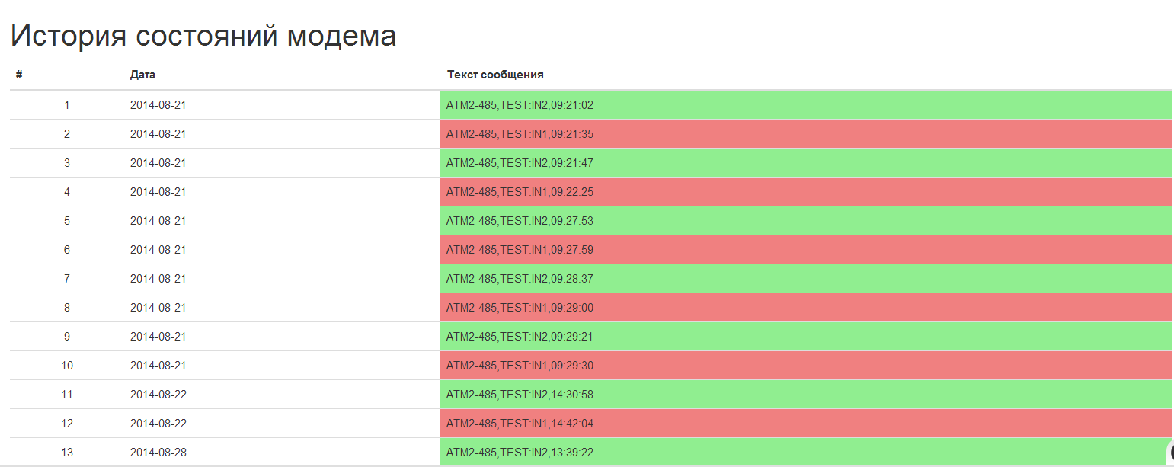
История состояний модема
Щелкая по заголовкам всех таблиц в системе ( в примере #, Дата, Текст сообщения)
строки будут сортироваться в порядке возрастания/убывания.

Slide 26
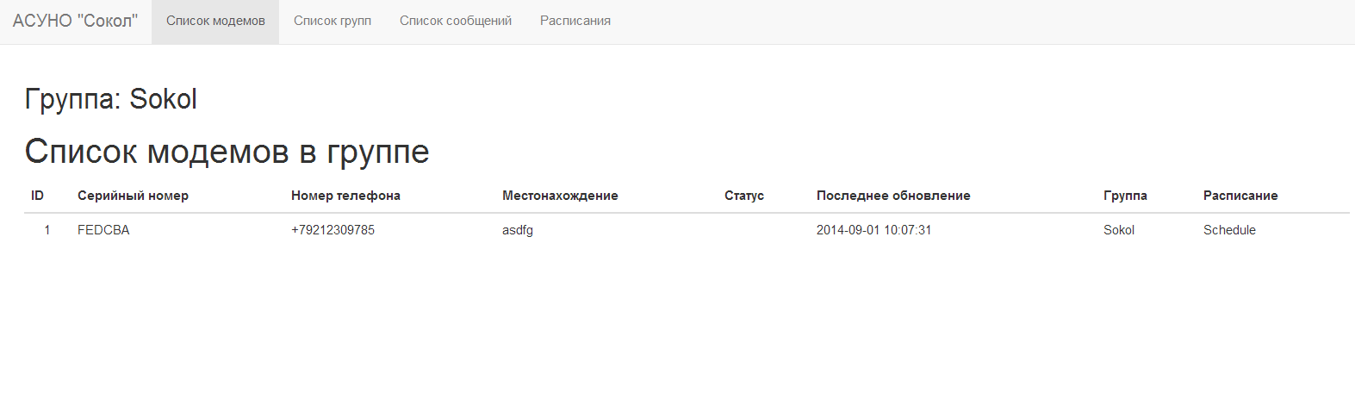
Просмотр списка модемов в группе
Для просмотра списка модемов в группе достаточно зайти на вкладку «Список групп» и щелкнуть двойным щелчком по строчке с интересующей группой. Откроется информационное окно со списком модемов в группе.

Slide 27
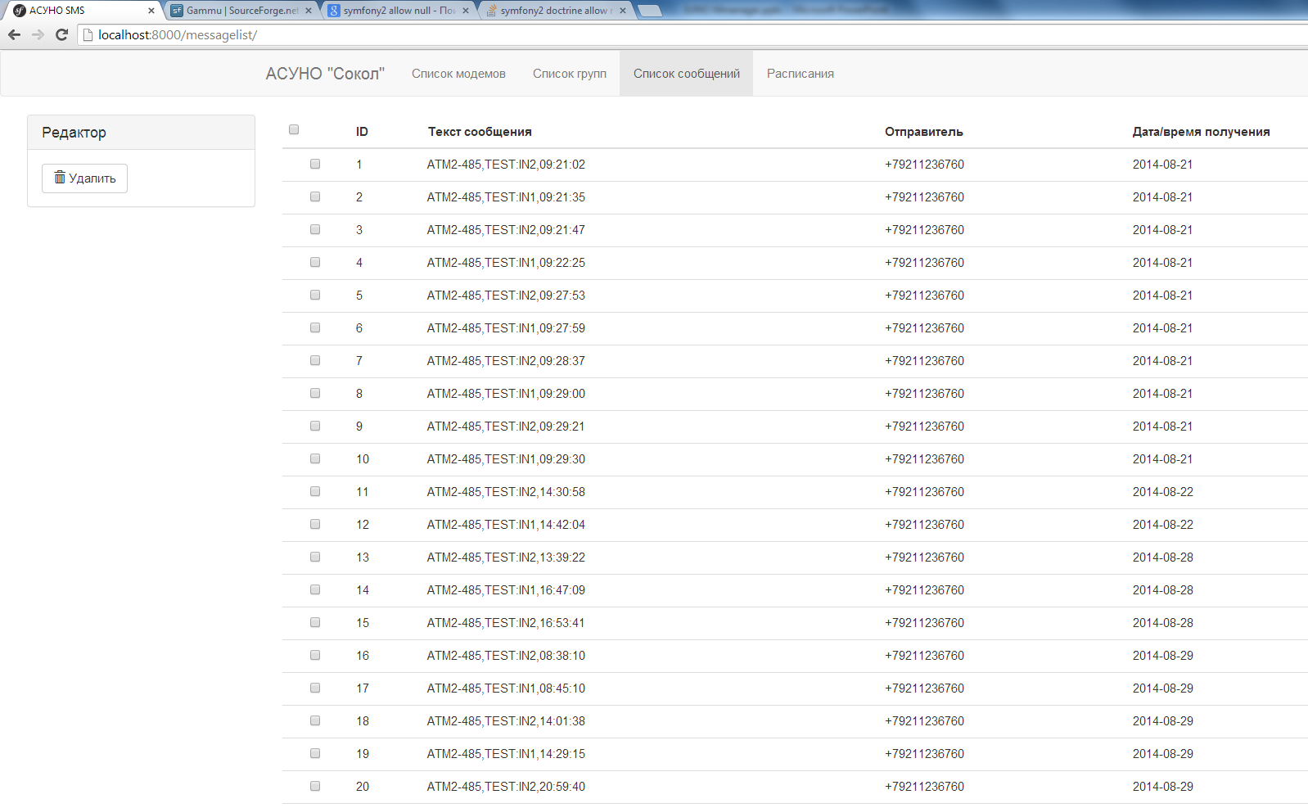
Просмотр всех SMS сообщений, пришедших в систему

